Slide 1
OP Erfahrungen
TK-Stripper und Schottky-Verstärker
Christoph-Karl Wetzel 30.10.2025

Slide 2
UNILAC TOF-Sonden
Den Gain am Oszilloskop beizubehalten und das Signal über den Verstärker anzupassen.

Slide 3
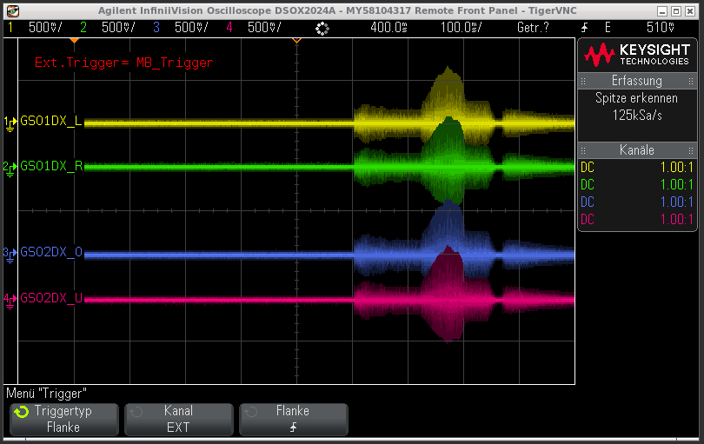
SIS Sonden

Slide 4
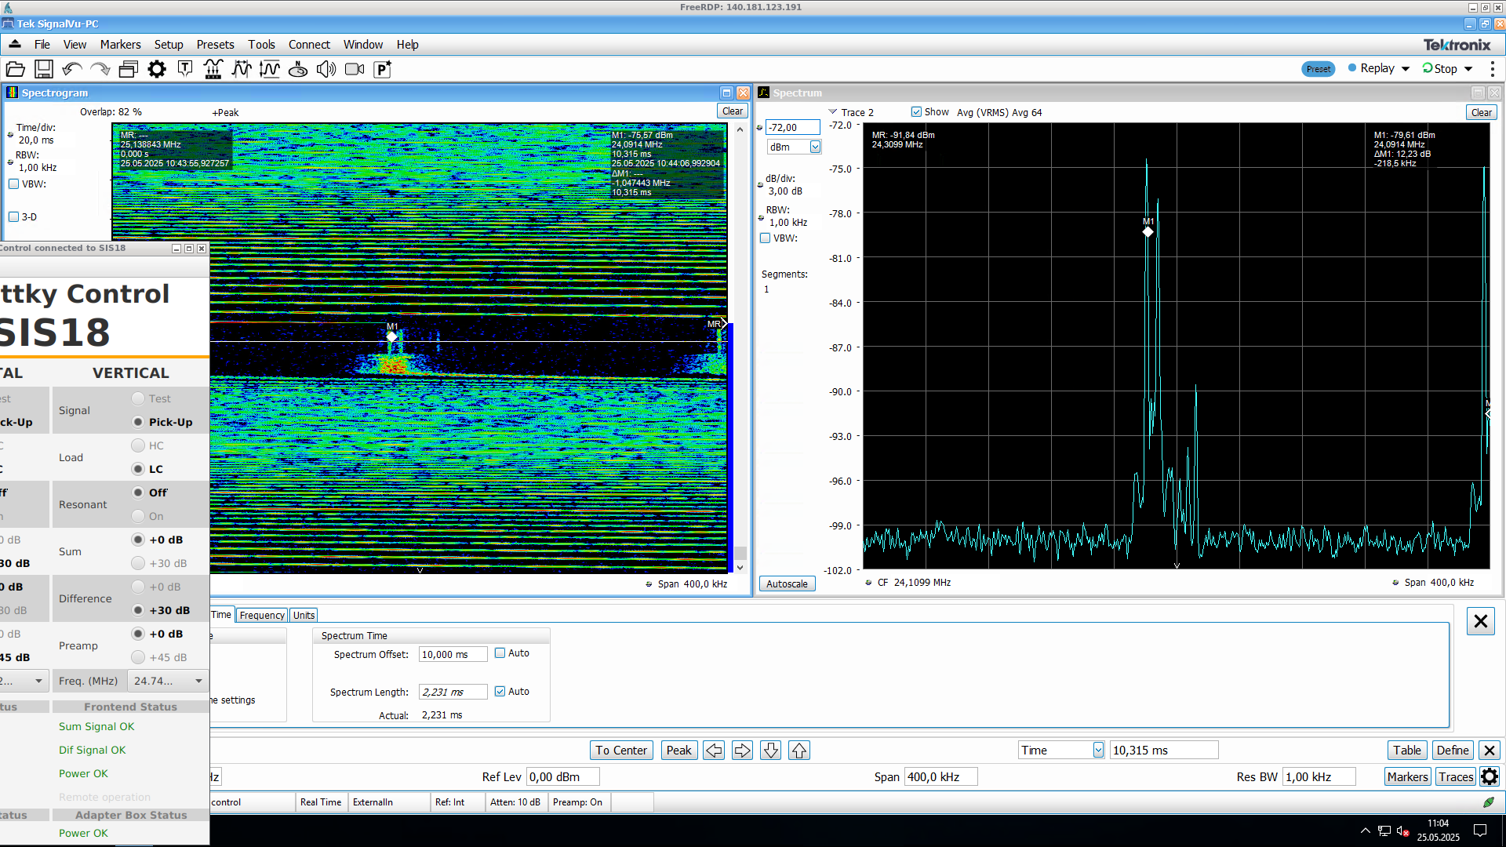

Slide 5
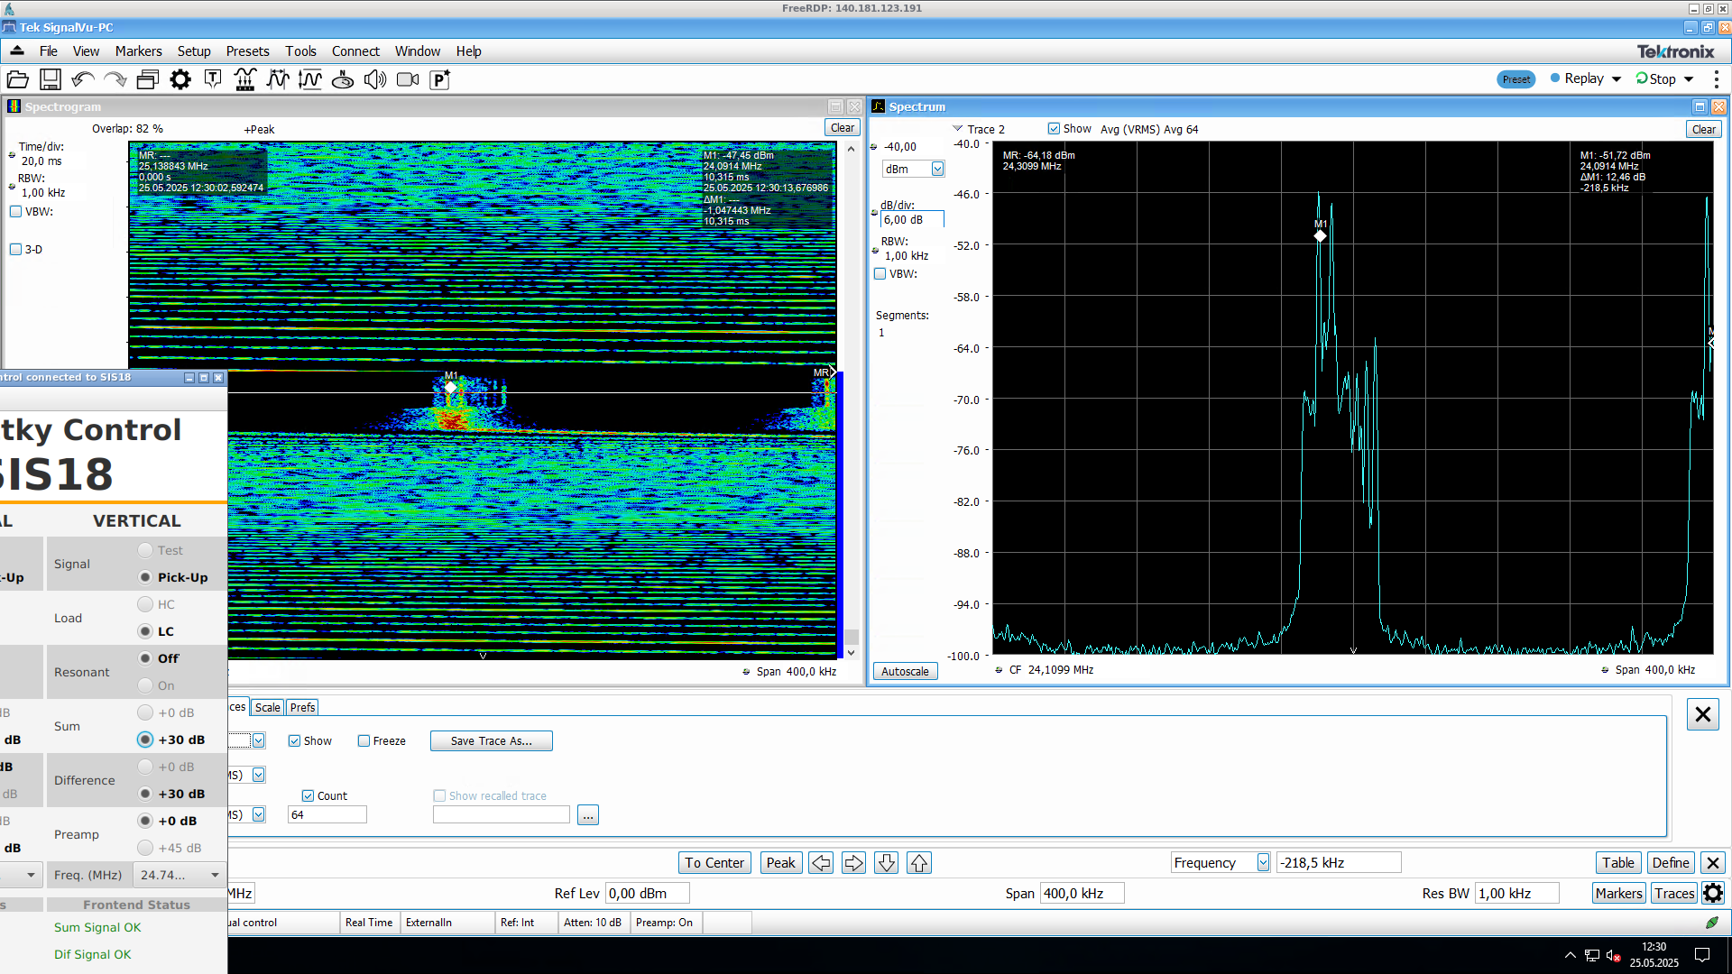

Slide 6
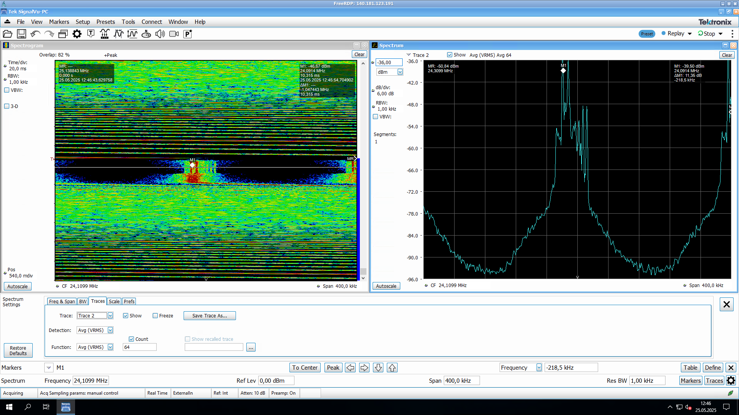

Slide 7
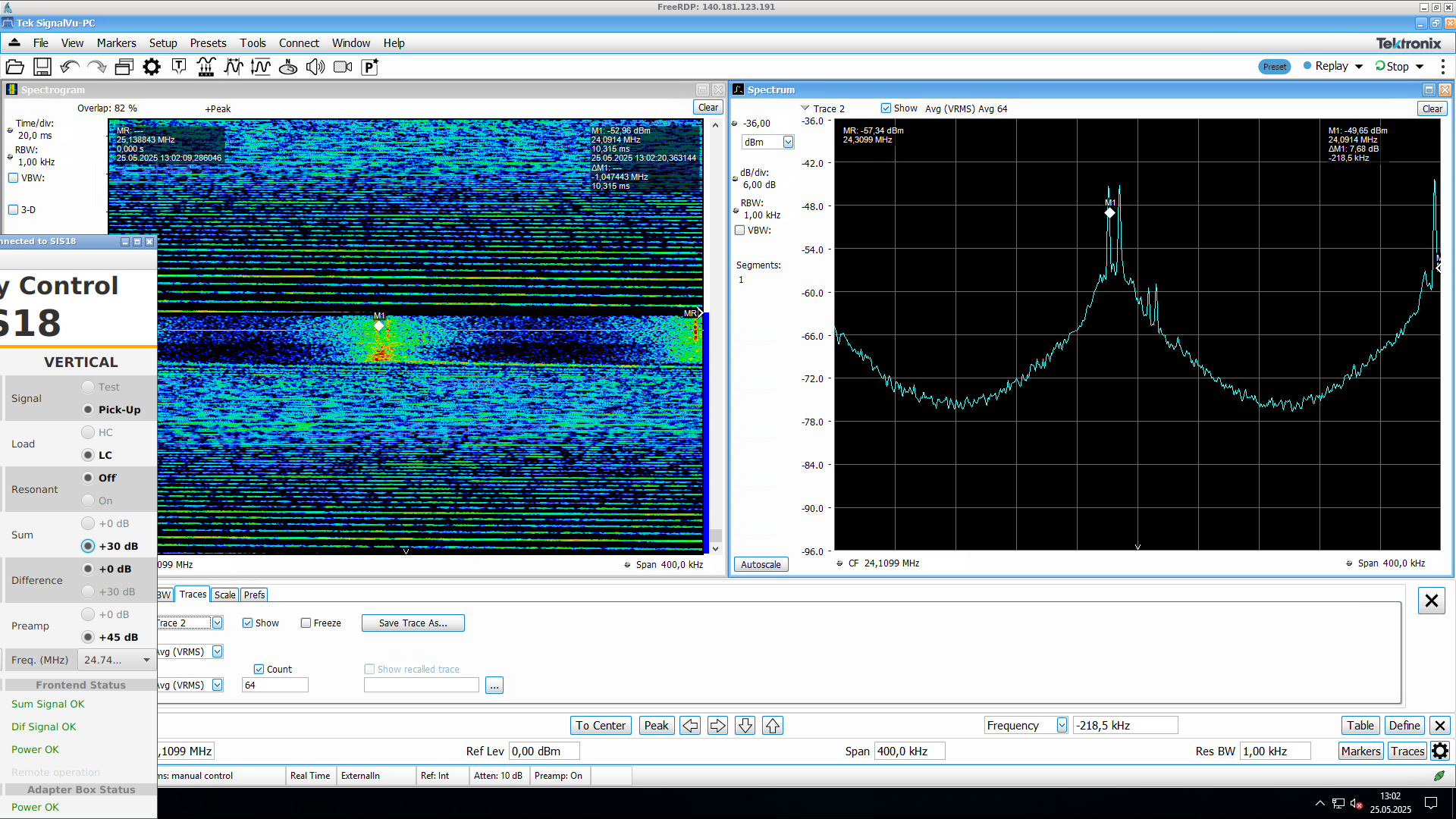

Slide 8
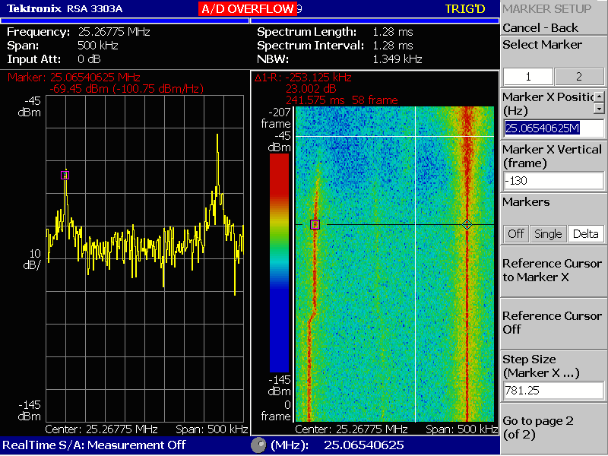

Slide 9
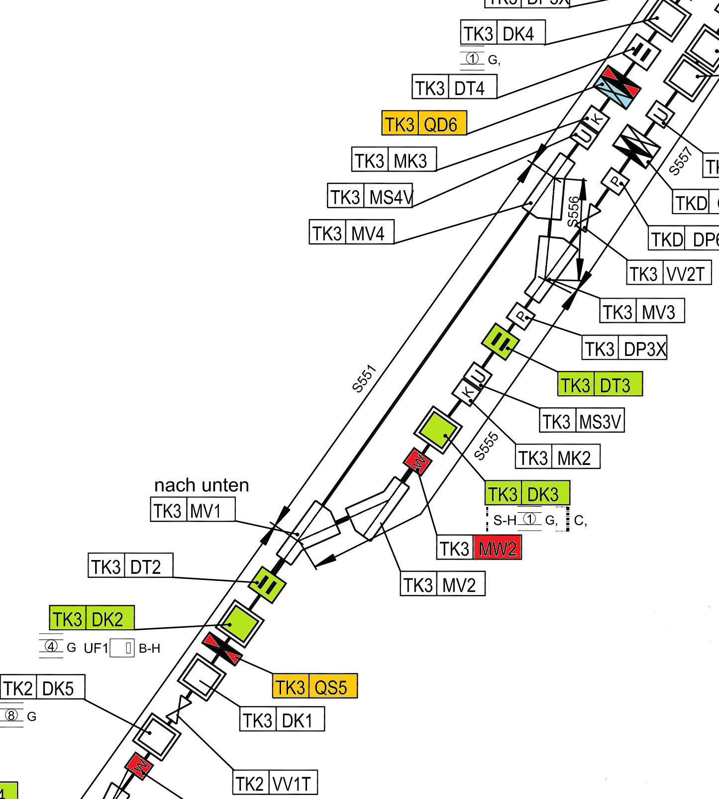
TK Stripper
Strahl vor dem Stripper gerade ausrichten, damit TK2QD4 nur den Fokus regelt.
Vor dem Stripper Profil ist in
X schmal und in Y breit.

Slide 10
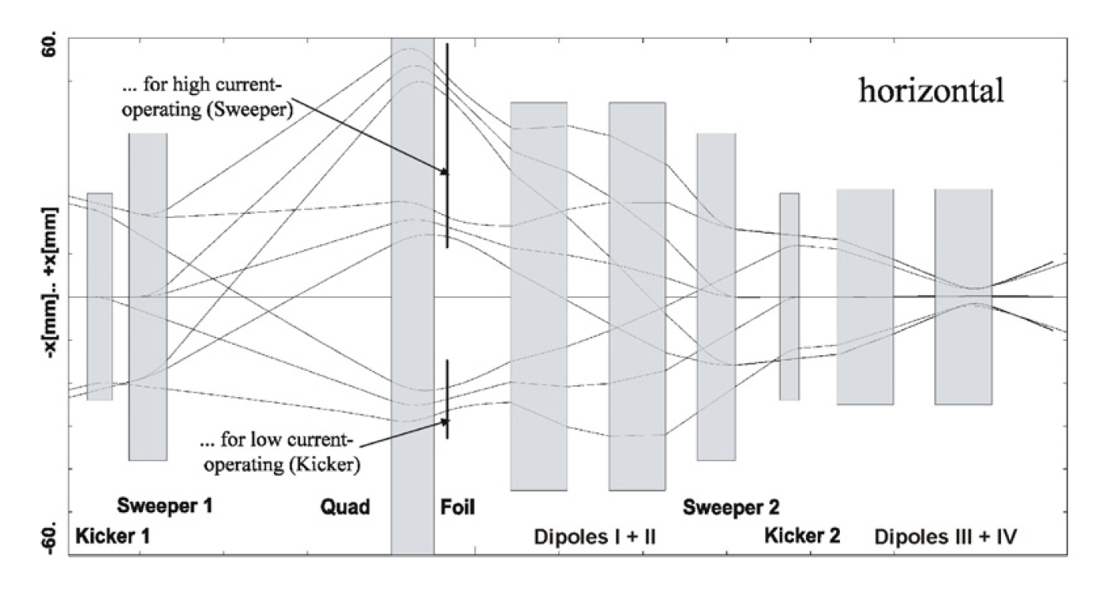
Beam Dynamics Horizontal

Slide 11
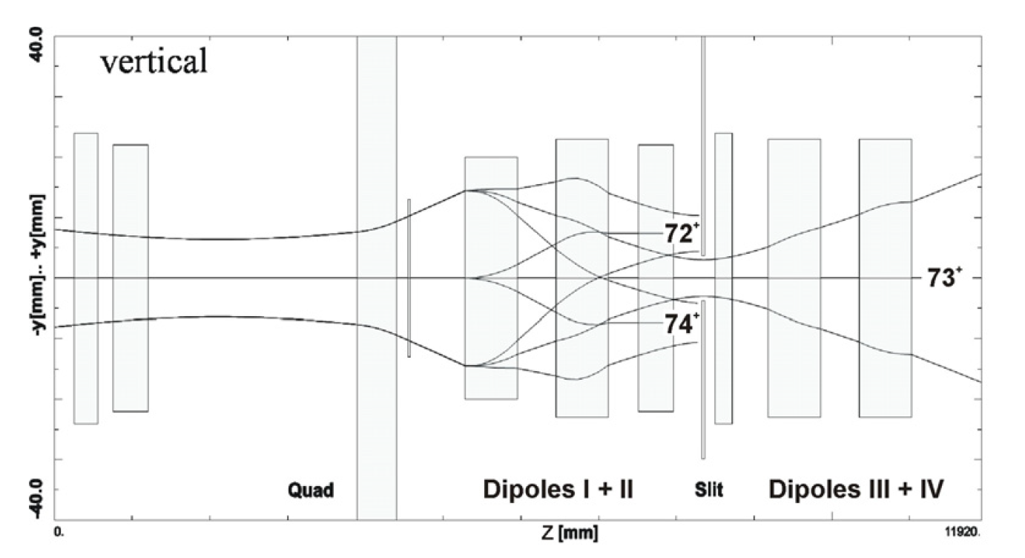
Beam Dynamics Vertical

